Slide 1
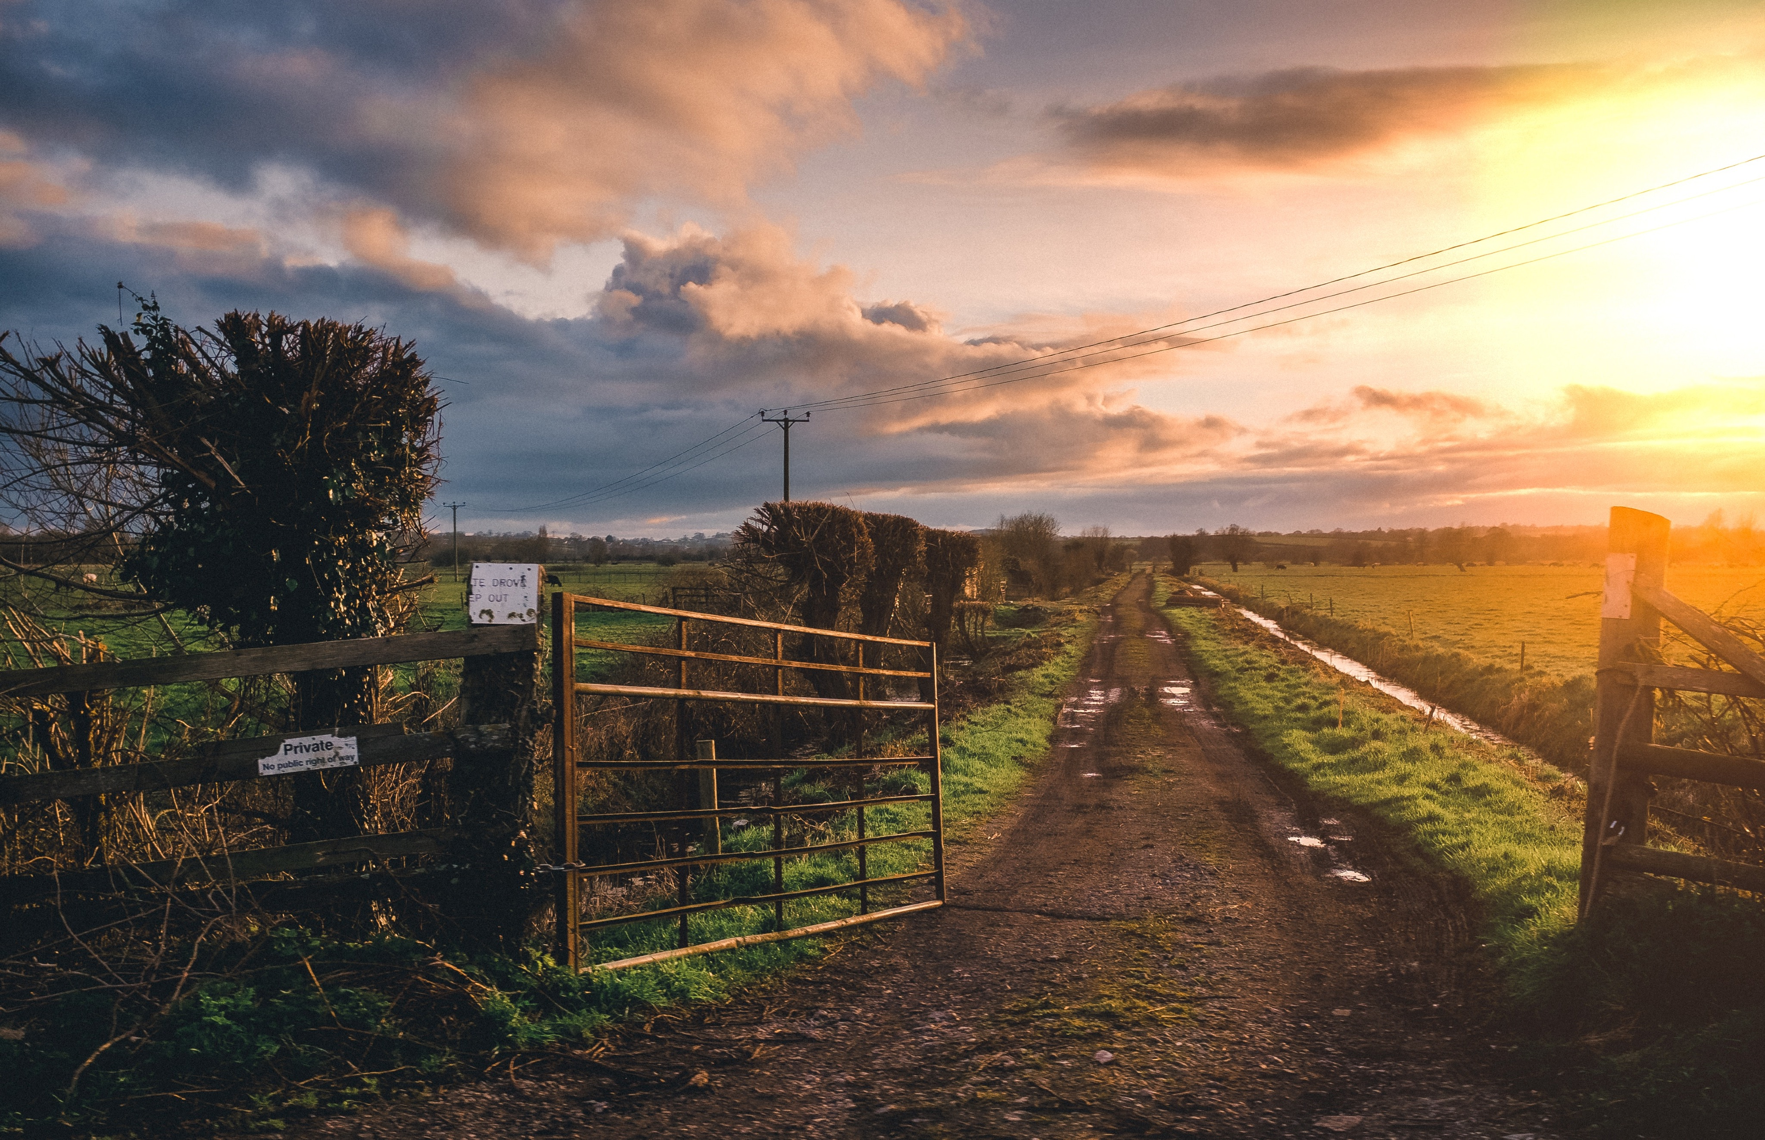

FACTIBILIDAD EDAFOCLIMÁTICA PARA PLANTACIÓN DE PALTOS EN UN CONTEXTO DE CAMBIO CLIMÁTICO
Caso de Estudio: Variedad Hass (Persea americana mill) en fundo Caimaco, Quillón, Chile.
Joaquín Zenteno Lavín
4 de Abril, 2019

Slide 2
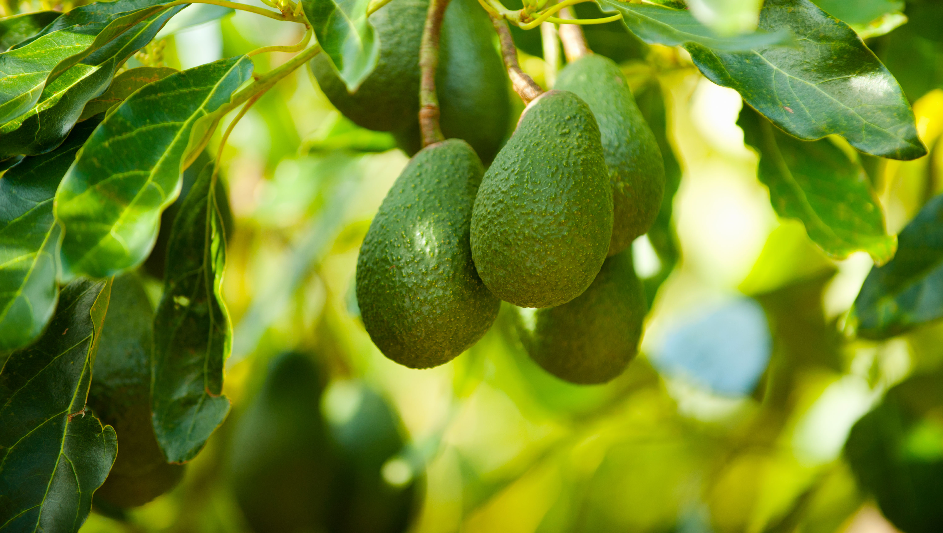
I. Contexto
Aumento en producción y superficie mundial de la palta
Traslado del palto hacia zona centro sur de Chile
Cambio climático produce aumento en las temperaturas
Disminución en precipitaciones y caudales en Chile

Slide 3
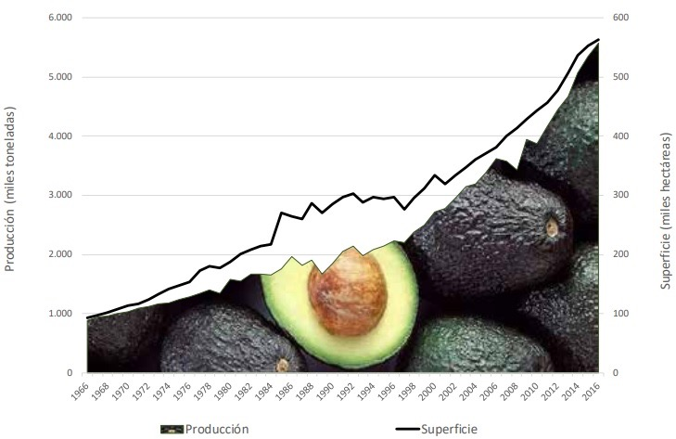
Gráfico 1. Evolución de la producción y superficie mundial de palta 1968-2016
Fuente: elaborado por Odepa a partir de datos de FAOSTAT, Julio 2018.

Slide 4
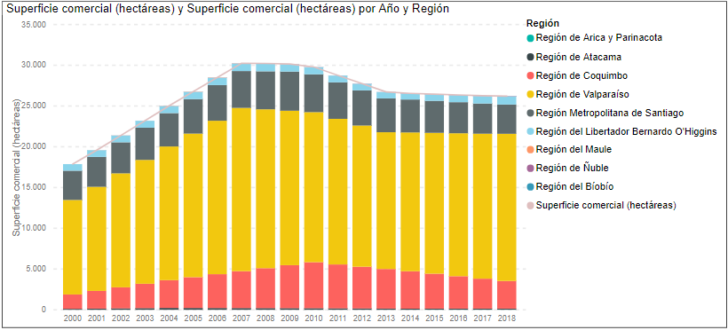
Gráfico 2. Superficie comercial (ha) por año y región
Fuente: Elaborado a partir del Catastro Odepa Ciren

Slide 5
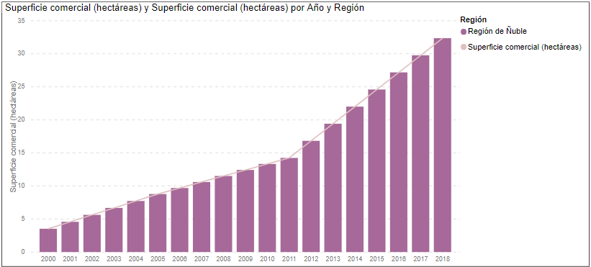
Gráfico 3. Superficie comercial (ha) por año y región
Fuente: Elaborado a partir del Catastro Odepa Ciren

Slide 6
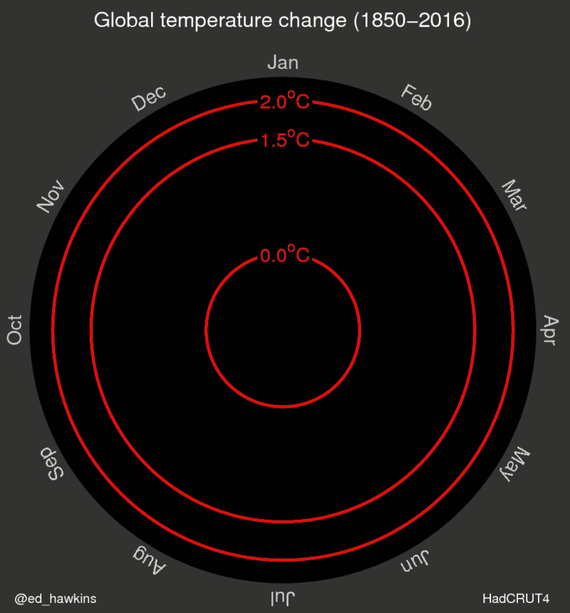
Figura 1. Cambio en la temperatura global (1850-2016)
Fuente: Falta fuente

Slide 7
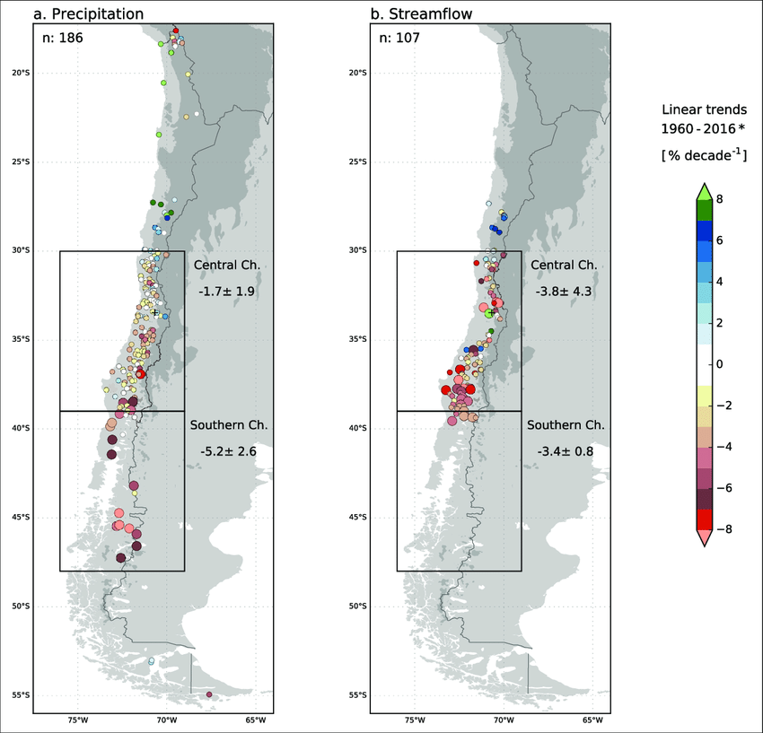
Figura 2. Cambios en las precipitaciones anuales y caudal
Fuente: Boisier et al, Anthropogenic drying in central-southern Chile

Slide 8
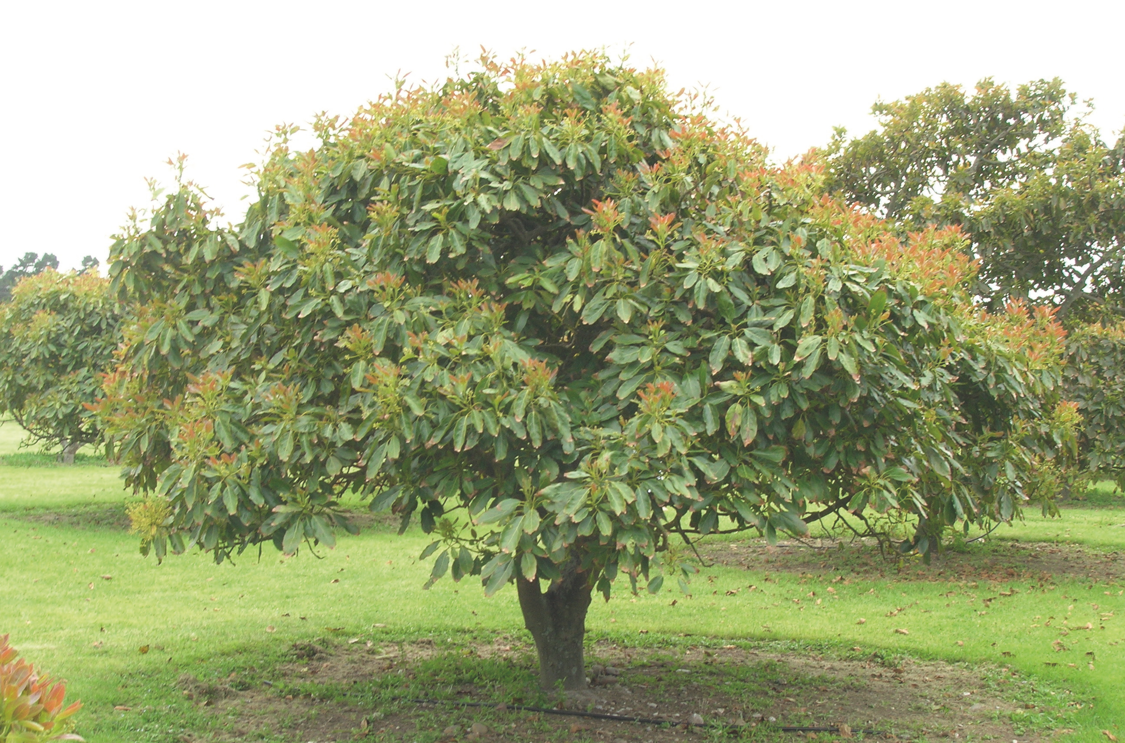
II. Objetivo General
Determinar la factibilidad edafoclimática para la plantación de paltos (Persea americana mill) variedad hass en 1.7 has en fundo Caimaco, Quillón, Chile.

Slide 9
II. Objetivos Específicos
Analizar características físico químicas del suelo para determinar factibilidad de la producción de palto.
Analizar las características climáticas para determinar factibilidad de la producción de palto bajo las condiciones climáticas 1970-2000, 2012-2017 y bajo las proyecciones de un escenario de cambio climático de altas emisiones para un futuro cercano.
Analizar la variación en la demanda hídrica del palto para la temporada agrícola bajo las condiciones climáticas 1970-2000, 2012-2017 y bajo las proyecciones de un escenario de cambio climático de altas emisiones para un futuro cercano.

Slide 10
III. Materiales y métodos
Área de estudio
Suelo
Escenarios climáticos
Cálculo de requerimientos
de agua

Slide 11
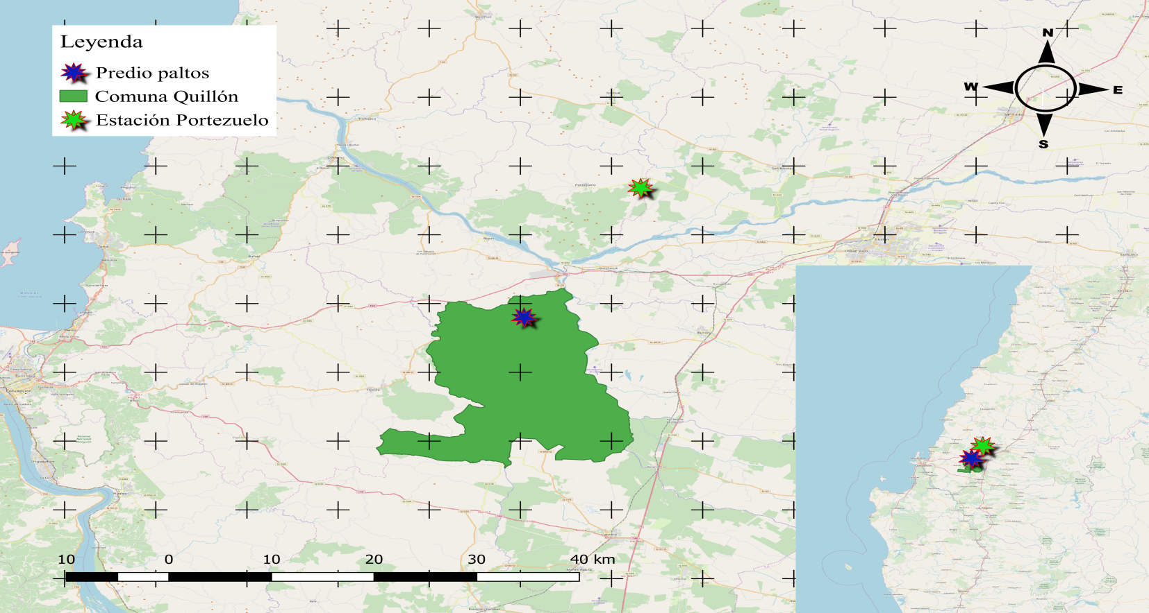
Materiales y métodos
Área de estudio
Figura 3: Mapa georeferencial del predio

Slide 12
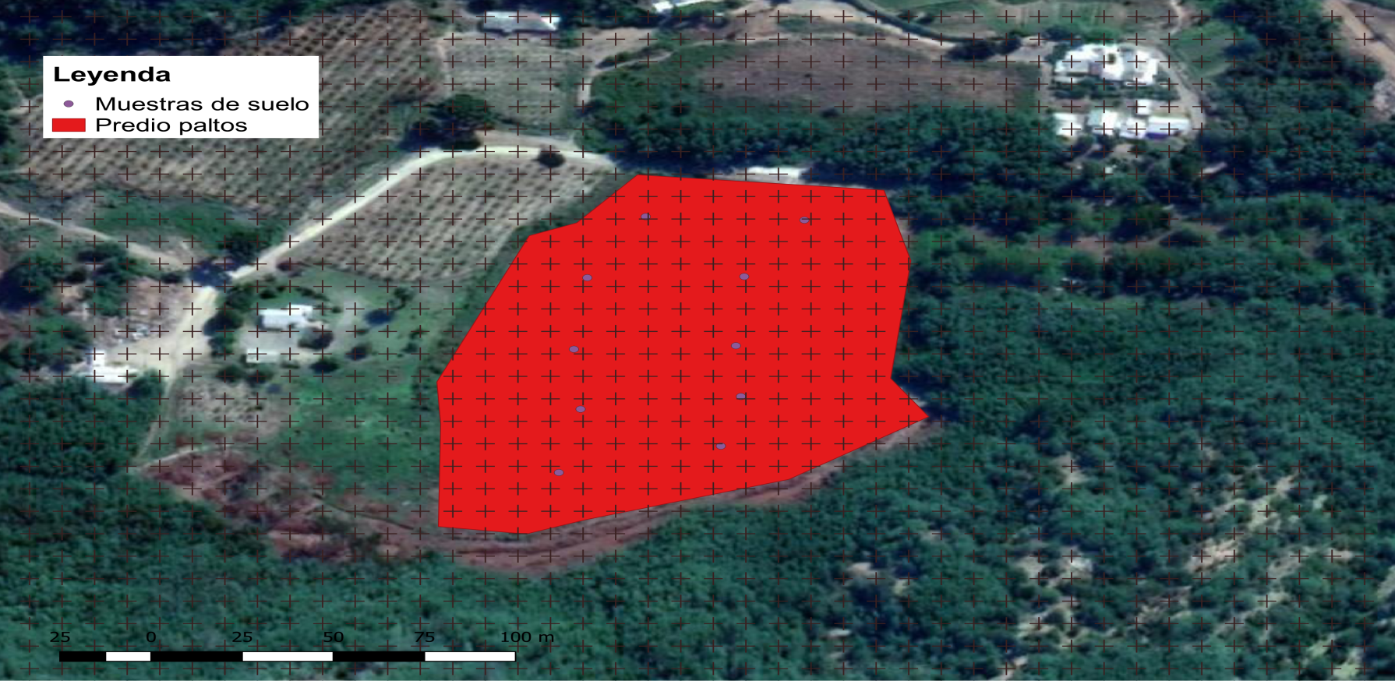
Materiales y métodos
Muestreo de suelo
Figura 4: Mapa muestras de suelo

Slide 13
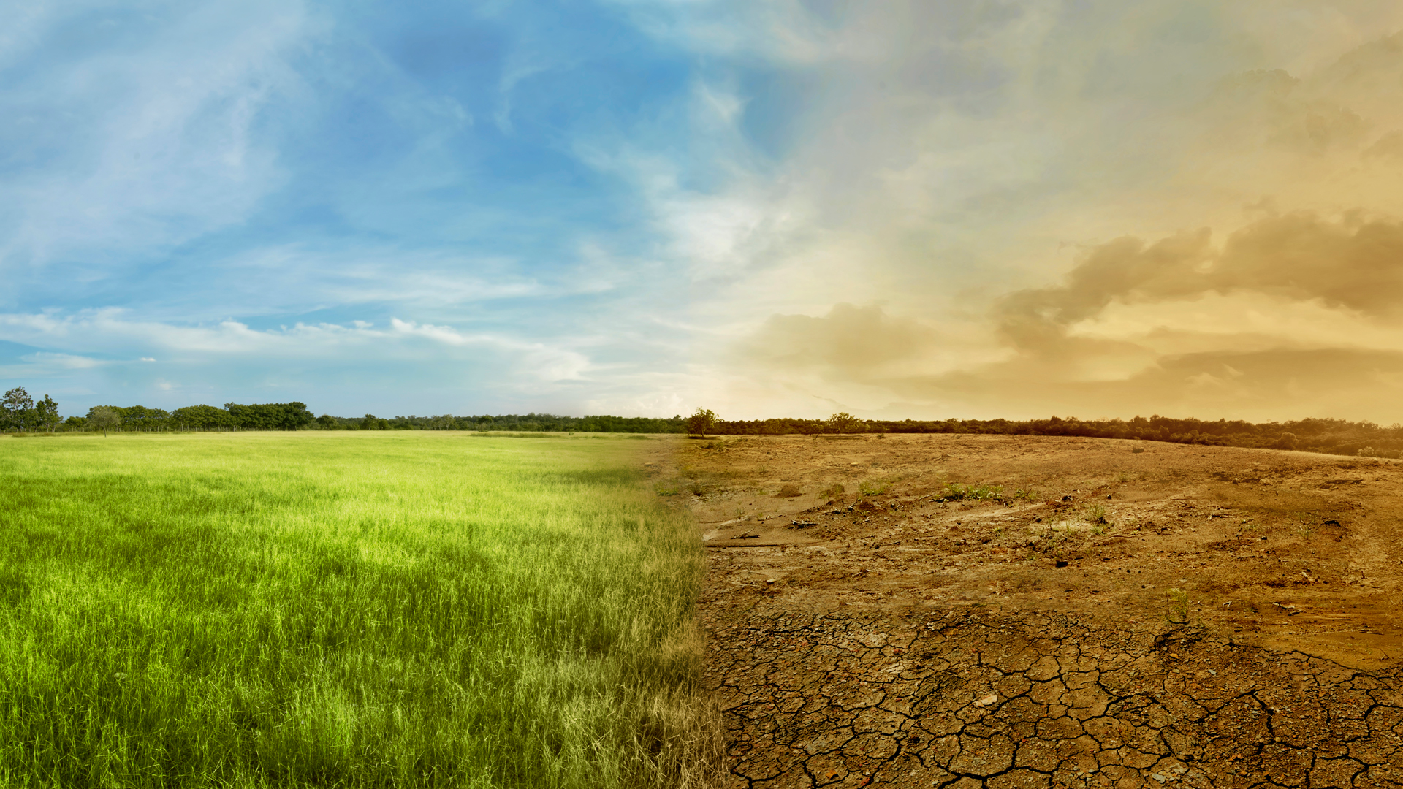
Materiales y métodos
Escenarios
climáticos
Pasado
Presente
Futuro
Materiales y métodos

Slide 14
Materiales y métodos
Escenarios
climáticos
Pasado
Presente
Futuro
Materiales y métodos

Slide 15
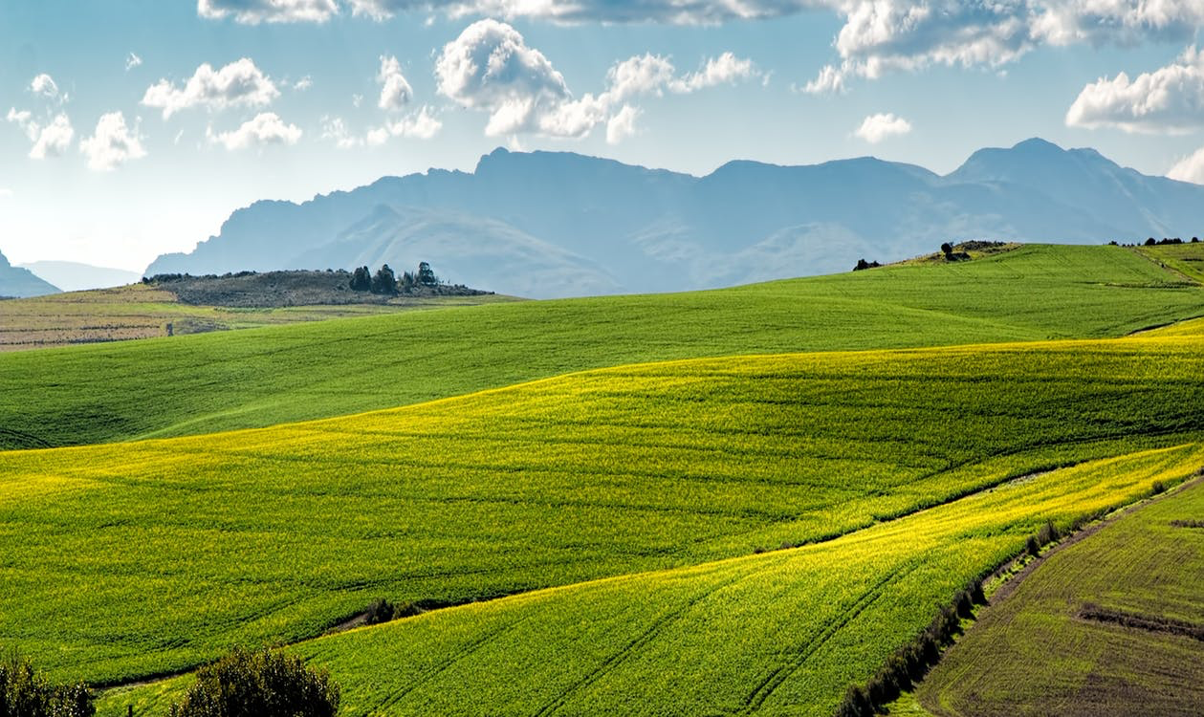
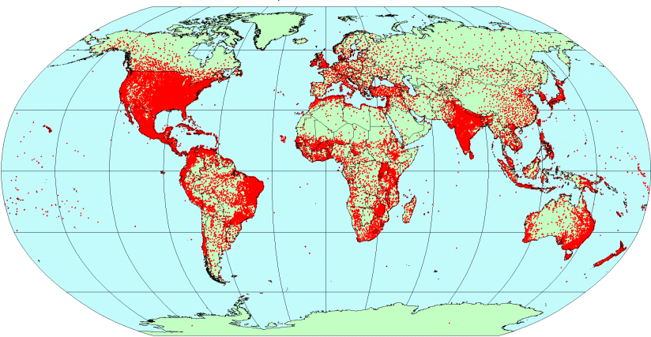
Materiales y métodos
Escenario pasado
1970 - 2000
“Worldclim 2.0”

Slide 16
Materiales y métodos
Escenarios
climáticos
Pasado
Presente
Futuro
Materiales y métodos

Slide 17
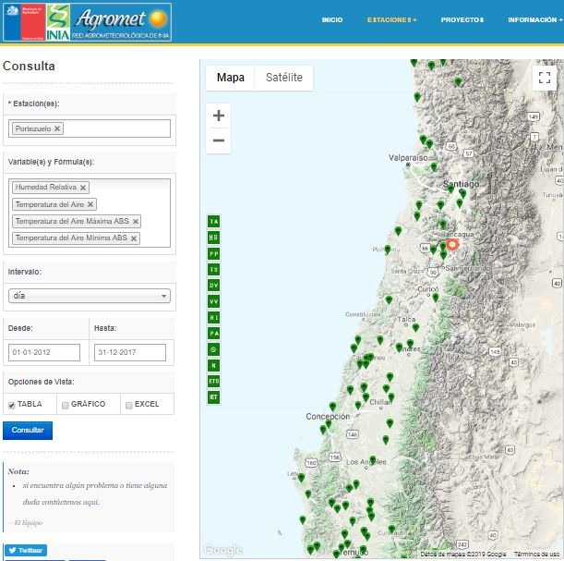
Materiales y métodos
Escenario presente
2012 - 2017
“Agromet”

Slide 18
Escenarios
climático
Pasado
Presente
Futuro
Materiales y métodos

Slide 19
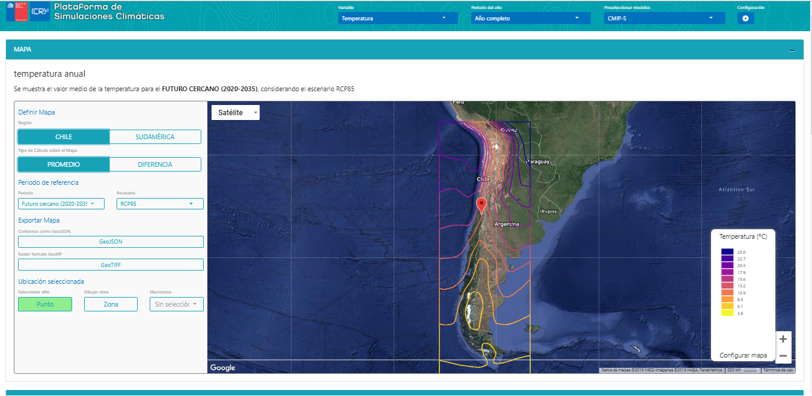
Materiales y métodos
Escenario futuro
2020 - 2035
“CR2”

Slide 20

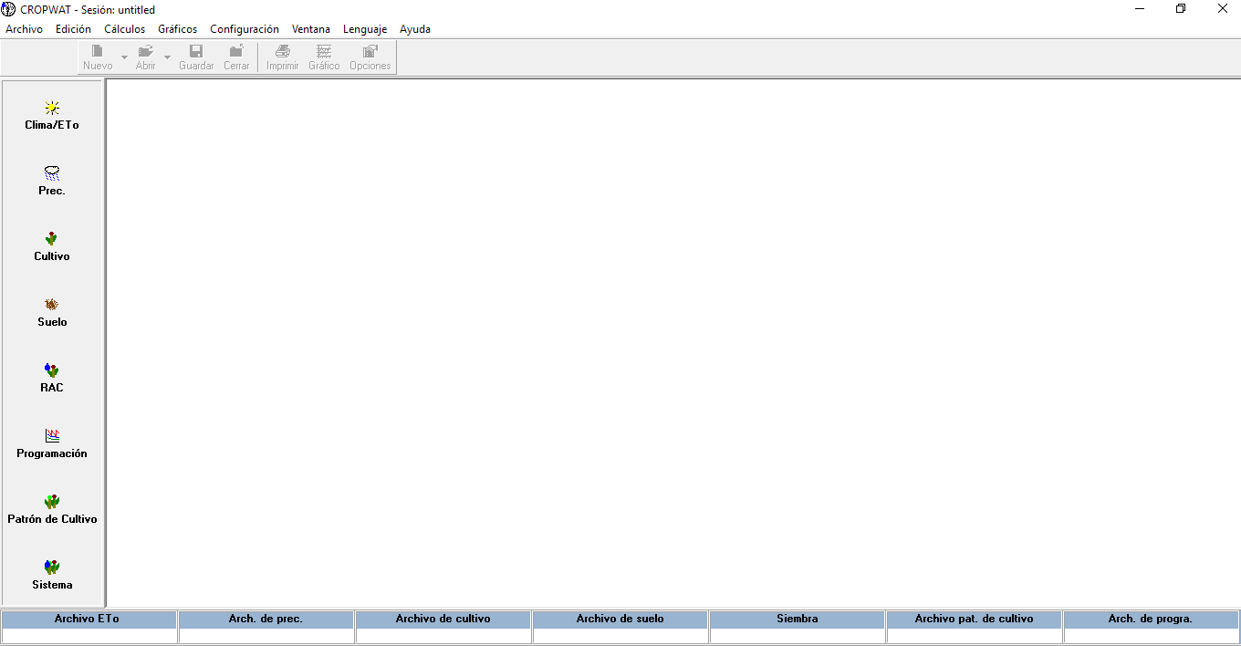
Cálculo de requerimientos de agua
Cropwat 8.0
Materiales y métodos

Slide 21
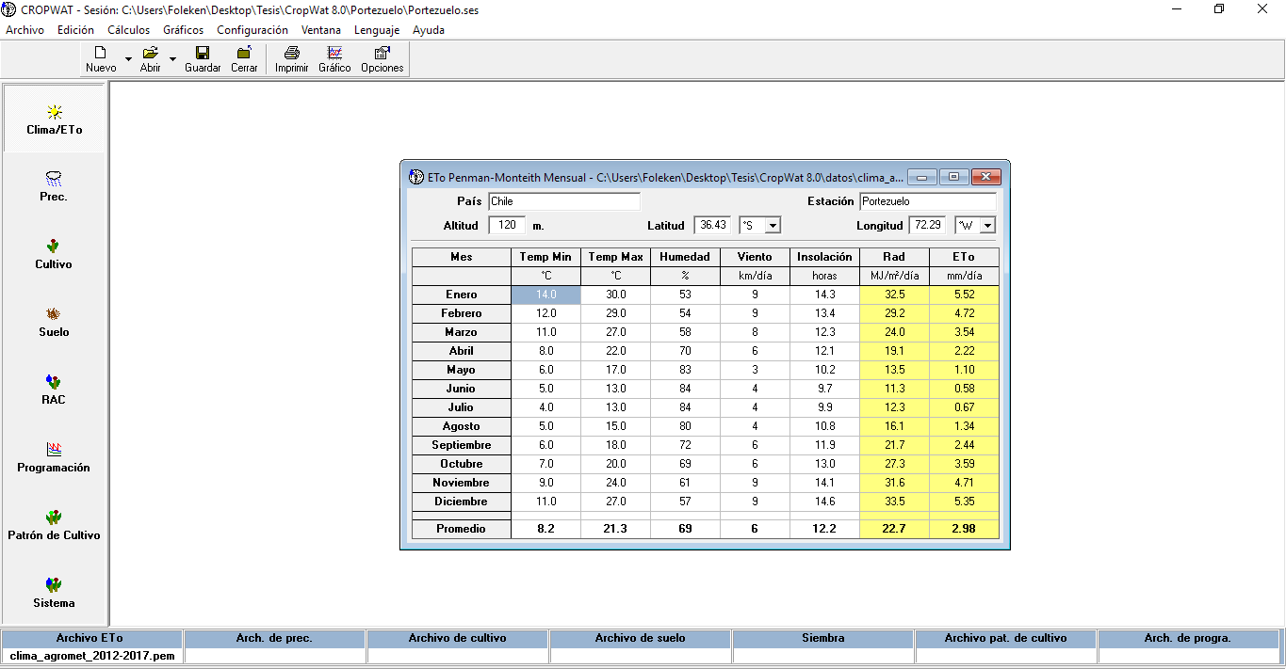

Slide 22
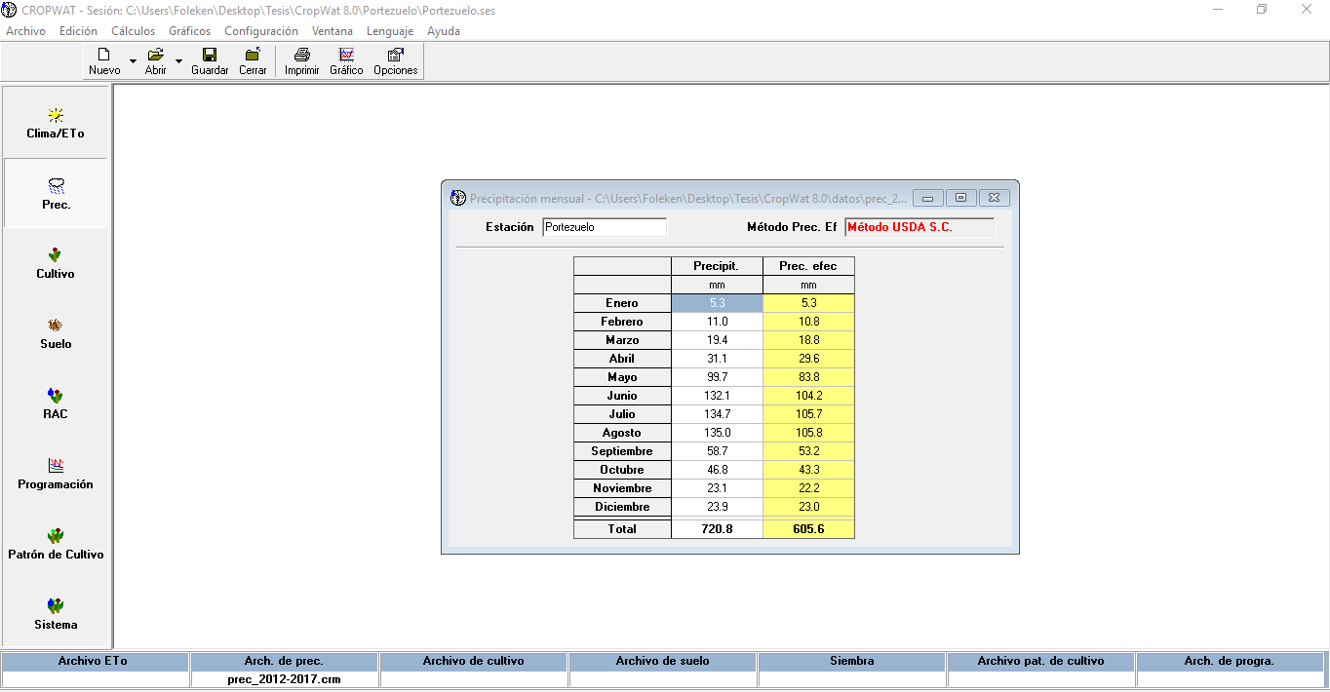

Slide 23
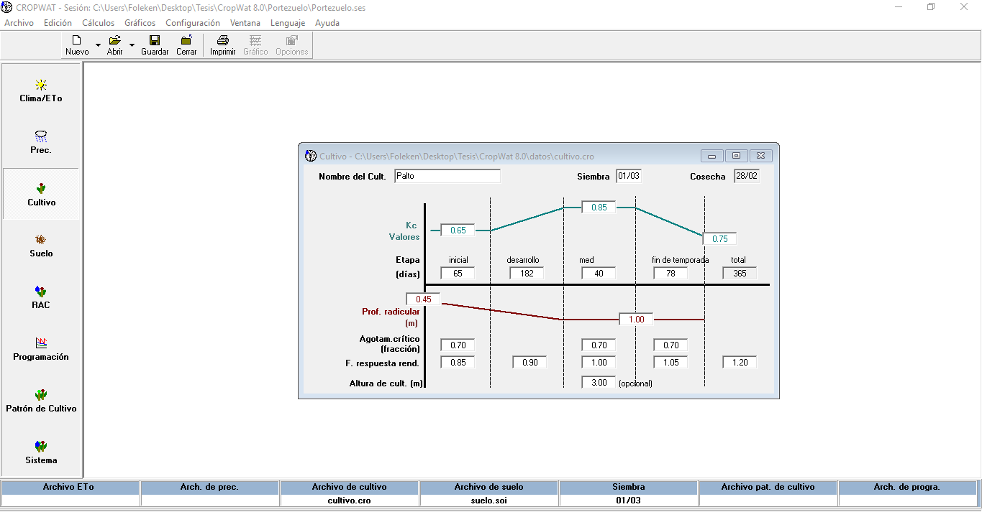

Slide 24
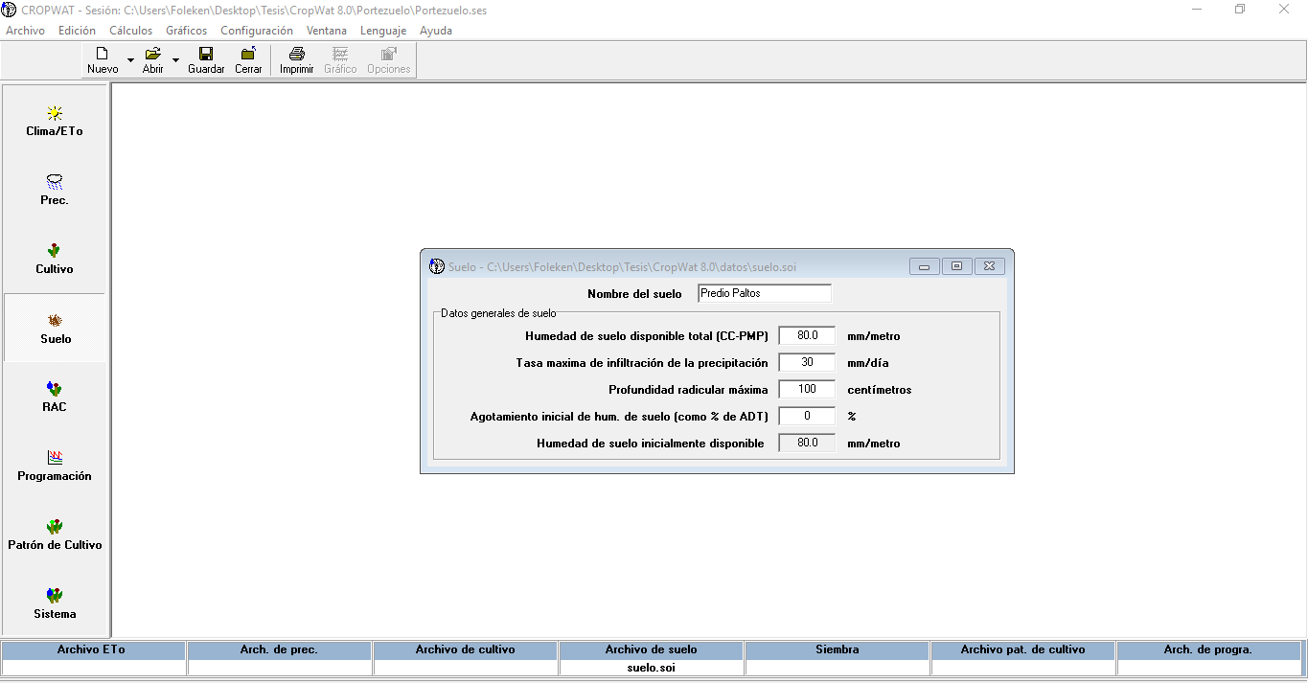

Slide 25
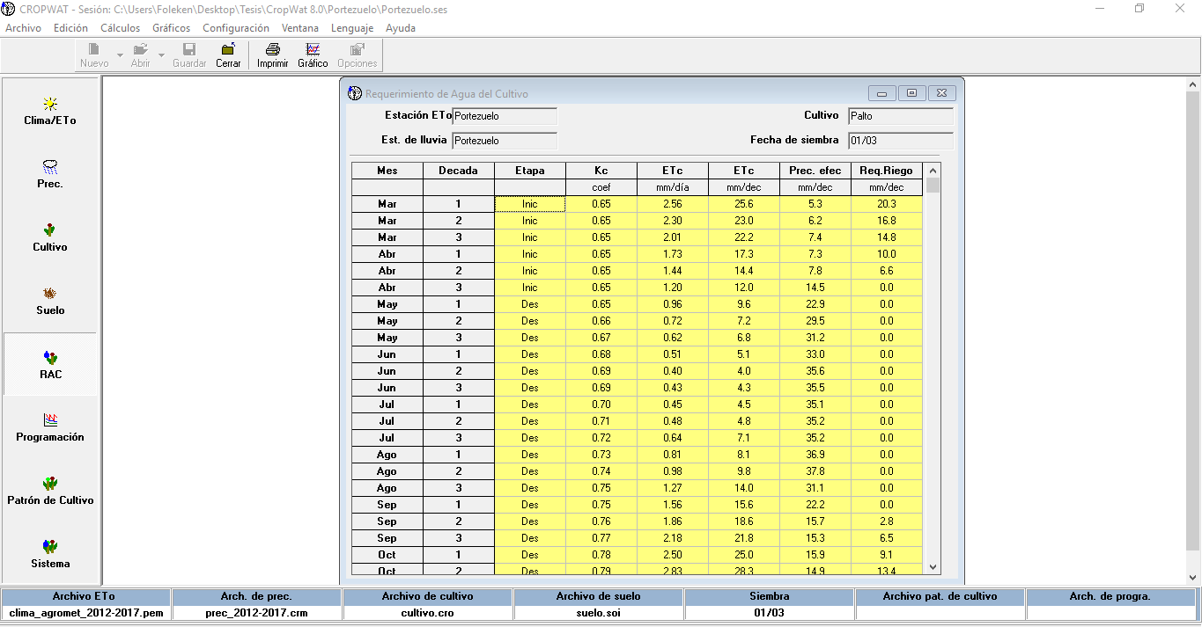

Slide 26
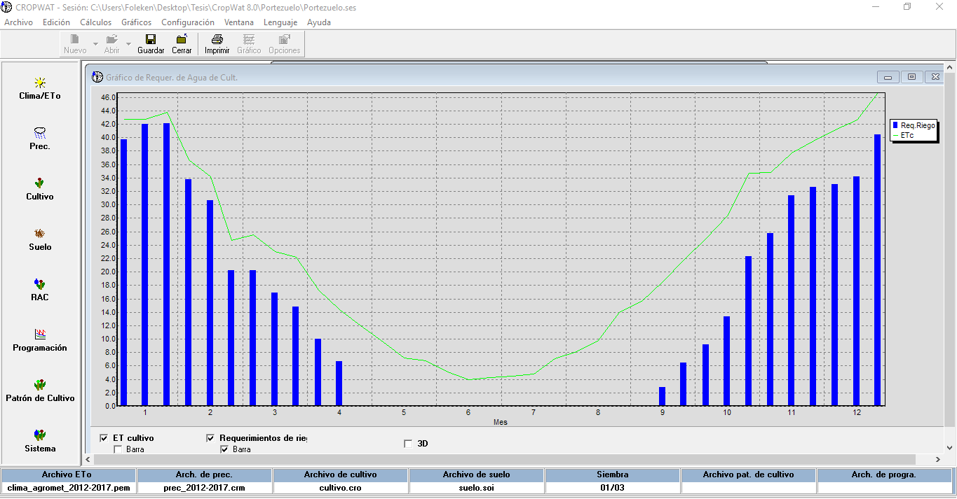

Slide 27
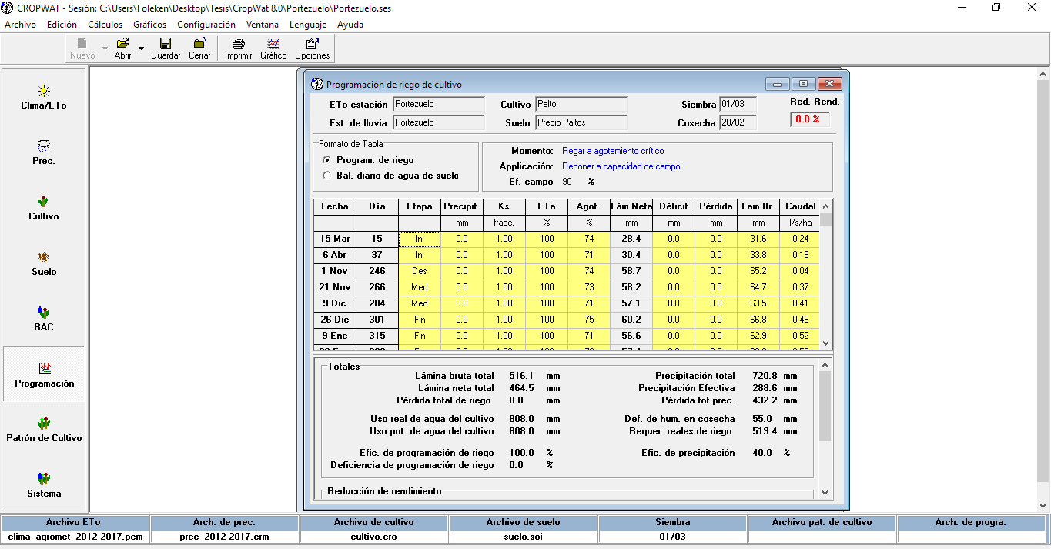

Slide 28
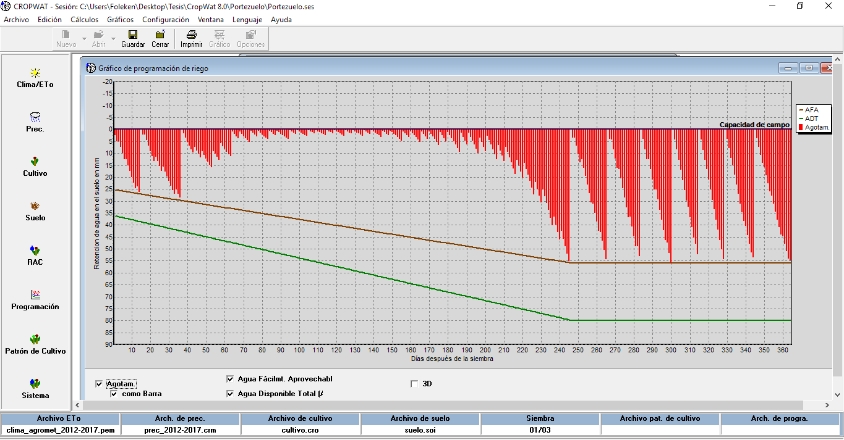

Slide 29
IV. Resultados y discusión
Suelo
Características climáticas - Temperaturas mínimas y máximas - Humedad relativa - Velocidad del viento - Precipitaciones
Requerimientos de agua - Demanda de agua
- Programa de riego

Slide 30
Resultados y discusión
Suelo
Tabla 1: Criterios de la capacidad del suelo para un cultivo de palto
Características | Muy apropiado | Apropiado | Poco Apropiado | No apropiado
Profundidad del suelo, cm | >100 | 80 - 100 | 50 - 80 | < 50
Textura | Franco limoso Franco arenoso | Franco arcilloso | Arenoso | Arcilloso
Estructura | Fino y medio (fuerte) | Gruesa (moderadamente fuerte) | Granos separados (débil) | Masivo (sin estructura)
pH | 6.7 – 7.3 | 5.5 – 6.7 7.3 – 8.0 | 4.5 – 5.5 8.0 – 9.0 | < 4.5 > 9.0
MO, wt % | > 5.0 | 2.5 – 5.0 | 1.0 – 2.5 | < 1.0
Cic, meq/100g suelo | > 40 | 20 – 40 | 10 – 20 | < 10
> 100
Franco arenoso
Fino y medio (fuerte)
5.5 – 6.7
7.3 – 8.0
1.0 – 2.5
< 10
(Dubrovina & Bautista, 2014)

Slide 31
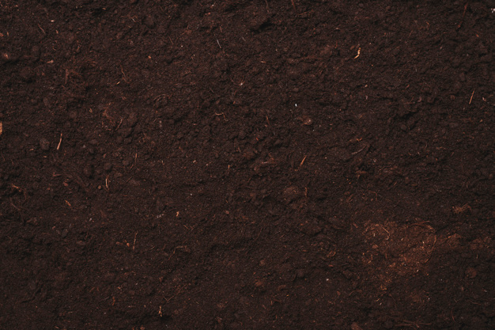
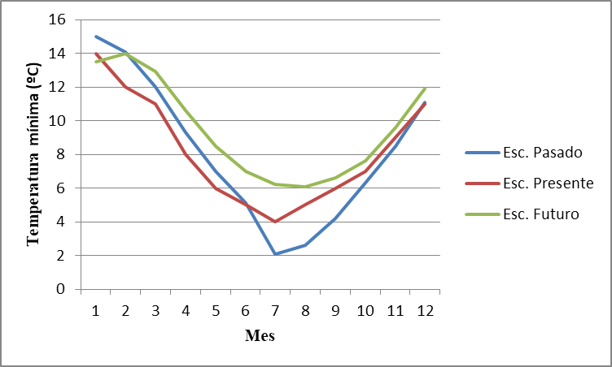
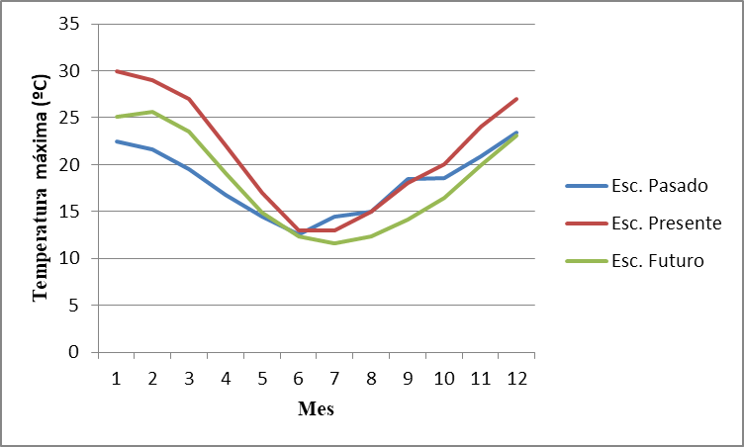
Características climáticas «Temperatura mínima y máxima»
Figura 5: Comparación temperatura mínima entre escenarios
Figura 6: Comparación temperatura máxima entre escenarios
Resultados y discusión

Slide 32
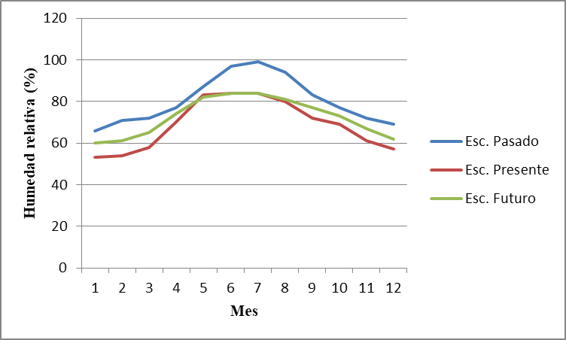
Características climáticas «Humedad relativa»
Figura 7: Comparación humedad relativa entre escenarios
Resultados y discusión

Slide 33
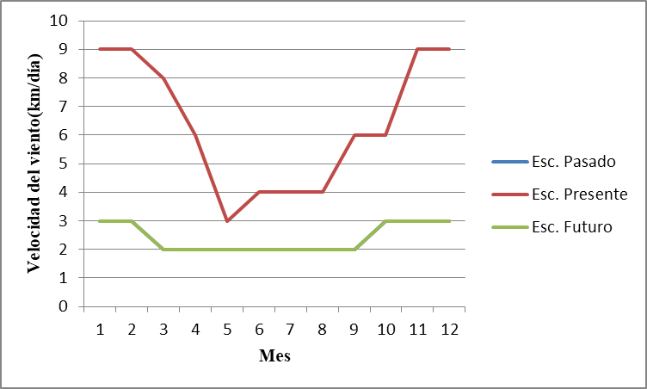
Características climáticas «Velocidad del viento»
Figura 8: Comparación velocidad del viento entre escenarios
Resultados y discusión

Slide 34
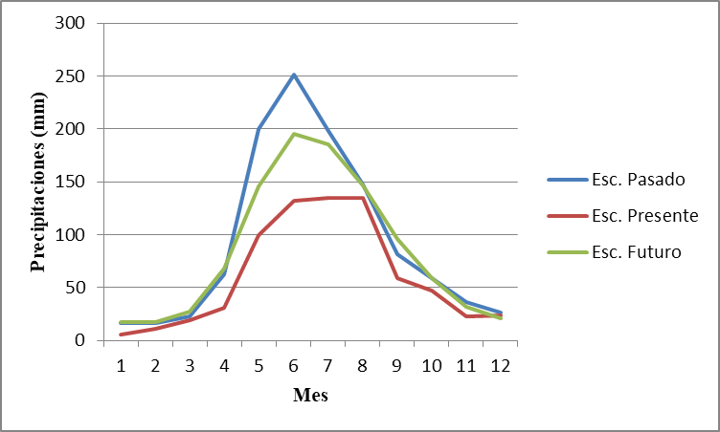
Características climáticas «Precipitaciones»
Figura 9: Comparación precipitaciones entre escenarios
Resultados y discusión

Slide 35
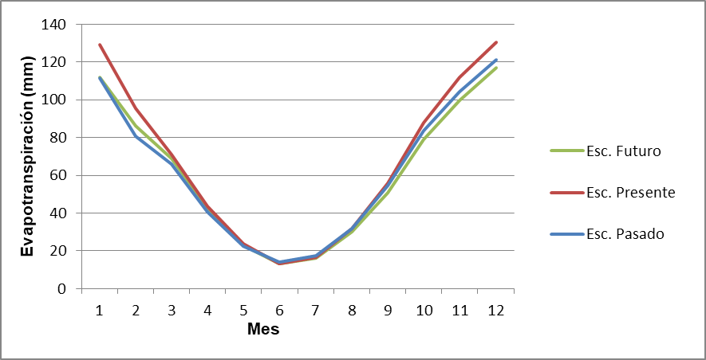
Requerimientos de agua «ETc»
Figura 10: Comparación de ETc entre escenarios
Resultados y discusión

Slide 36
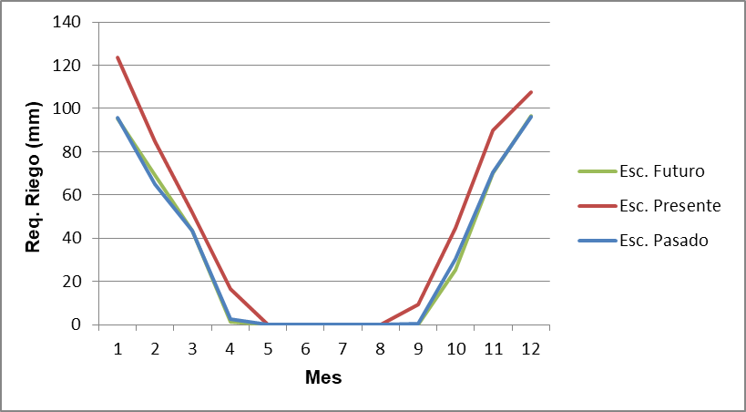
Requerimientos de agua «Demanda de agua»
Figura 11: Comparación de req.de riego entre escenarios
Resultados y discusión

Slide 37
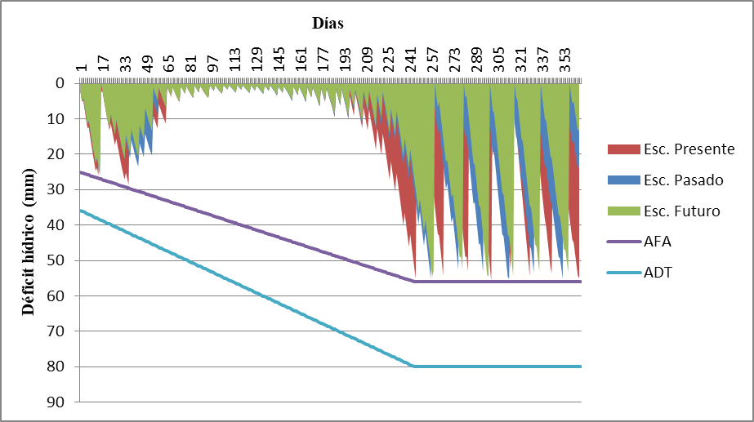
Requerimientos de agua «Programa de riego»
Figura 12: Comparación déficit hídrico diario entre escenarios
Resultados y discusión

Slide 38
V. Conclusiones
El suelo no cumple con todas las condiciones para su debido desarrollo
Es posible plantar paltos en las condiciones actuales, no así, en el escenario pasado
La demanda de agua varía para los tres escenarios, aumentando en un 29,5% la frecuencia de riego para el escenario actual
Cambio en el rubro agronómico

Slide 39
VI. Trabajo a futuro
Obtener datos de viento para el futuro
Hacer un análisis de suelo con mayor número de muestras
Poner estación agroclimática en el lugar

Slide 40
GRACIAS

